Slide 1



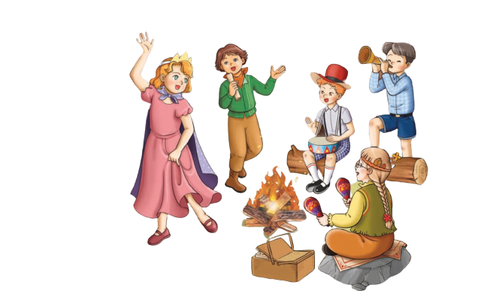
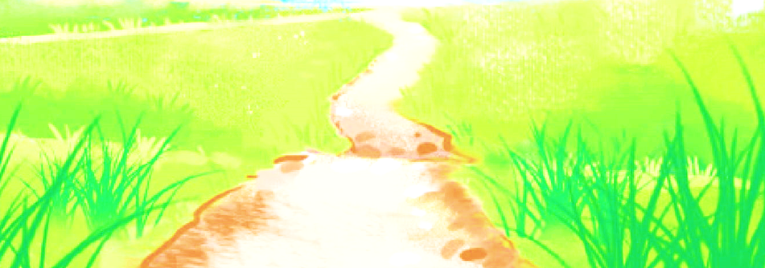
TIẾT 1

Slide 2


KHỞI
ĐỘNG

Slide 3


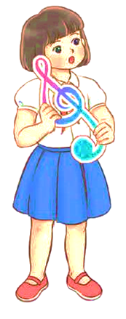


“Nghe và vận động theo nhịp điệu bản nhạc Vũ hội Vơ-ni-dơ (Dân ca Ý)”

Slide 4

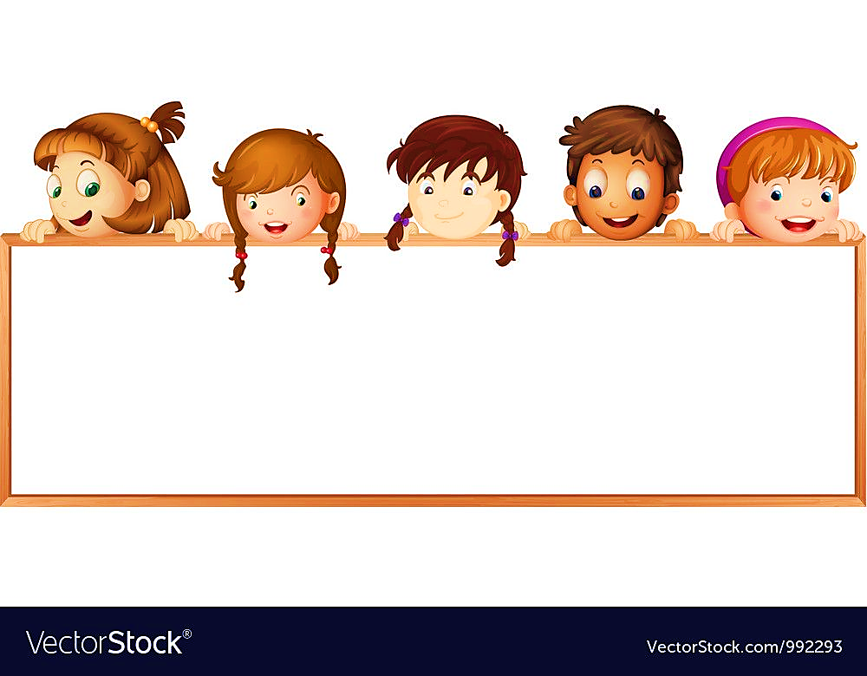



Slide 5



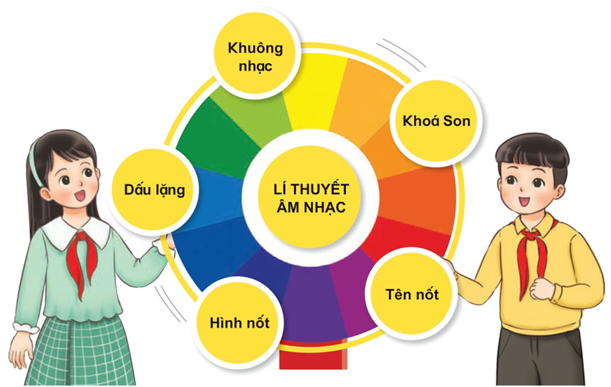

Slide 6
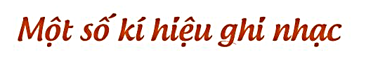
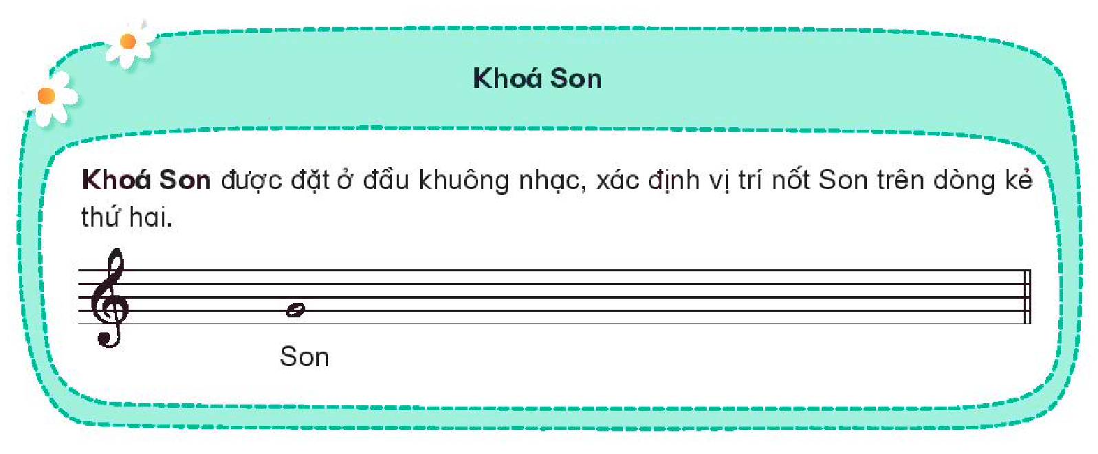
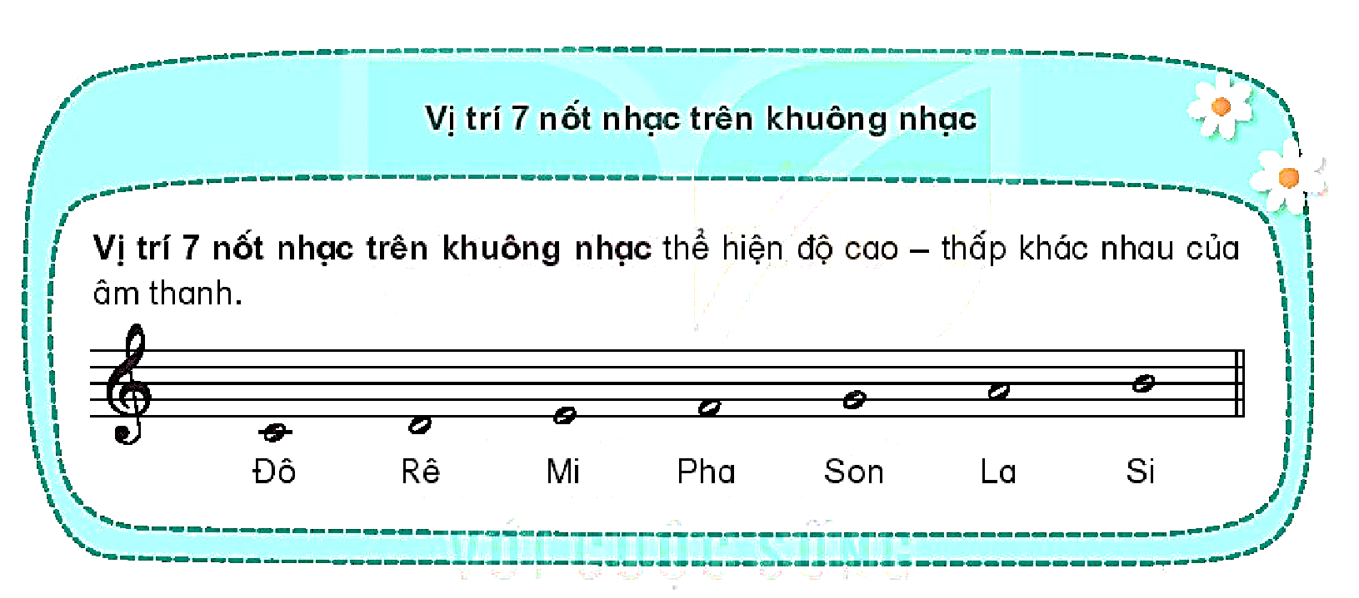

Slide 7
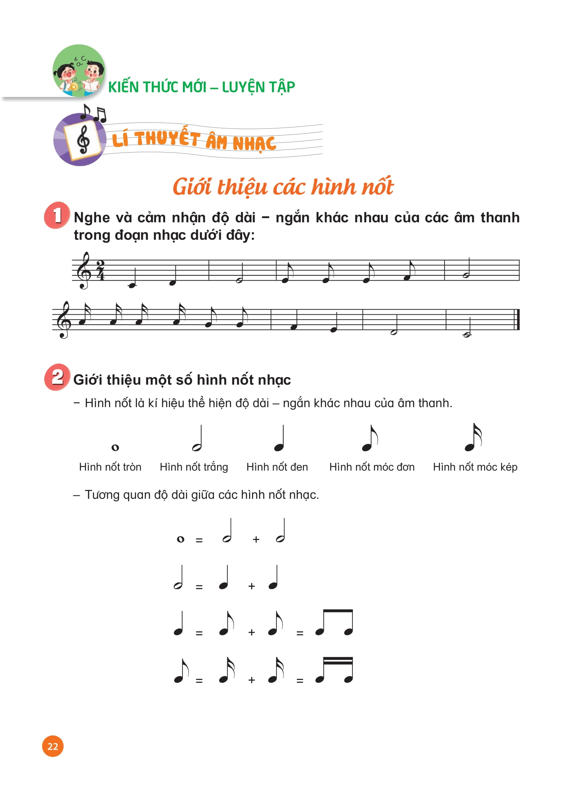

Slide 8
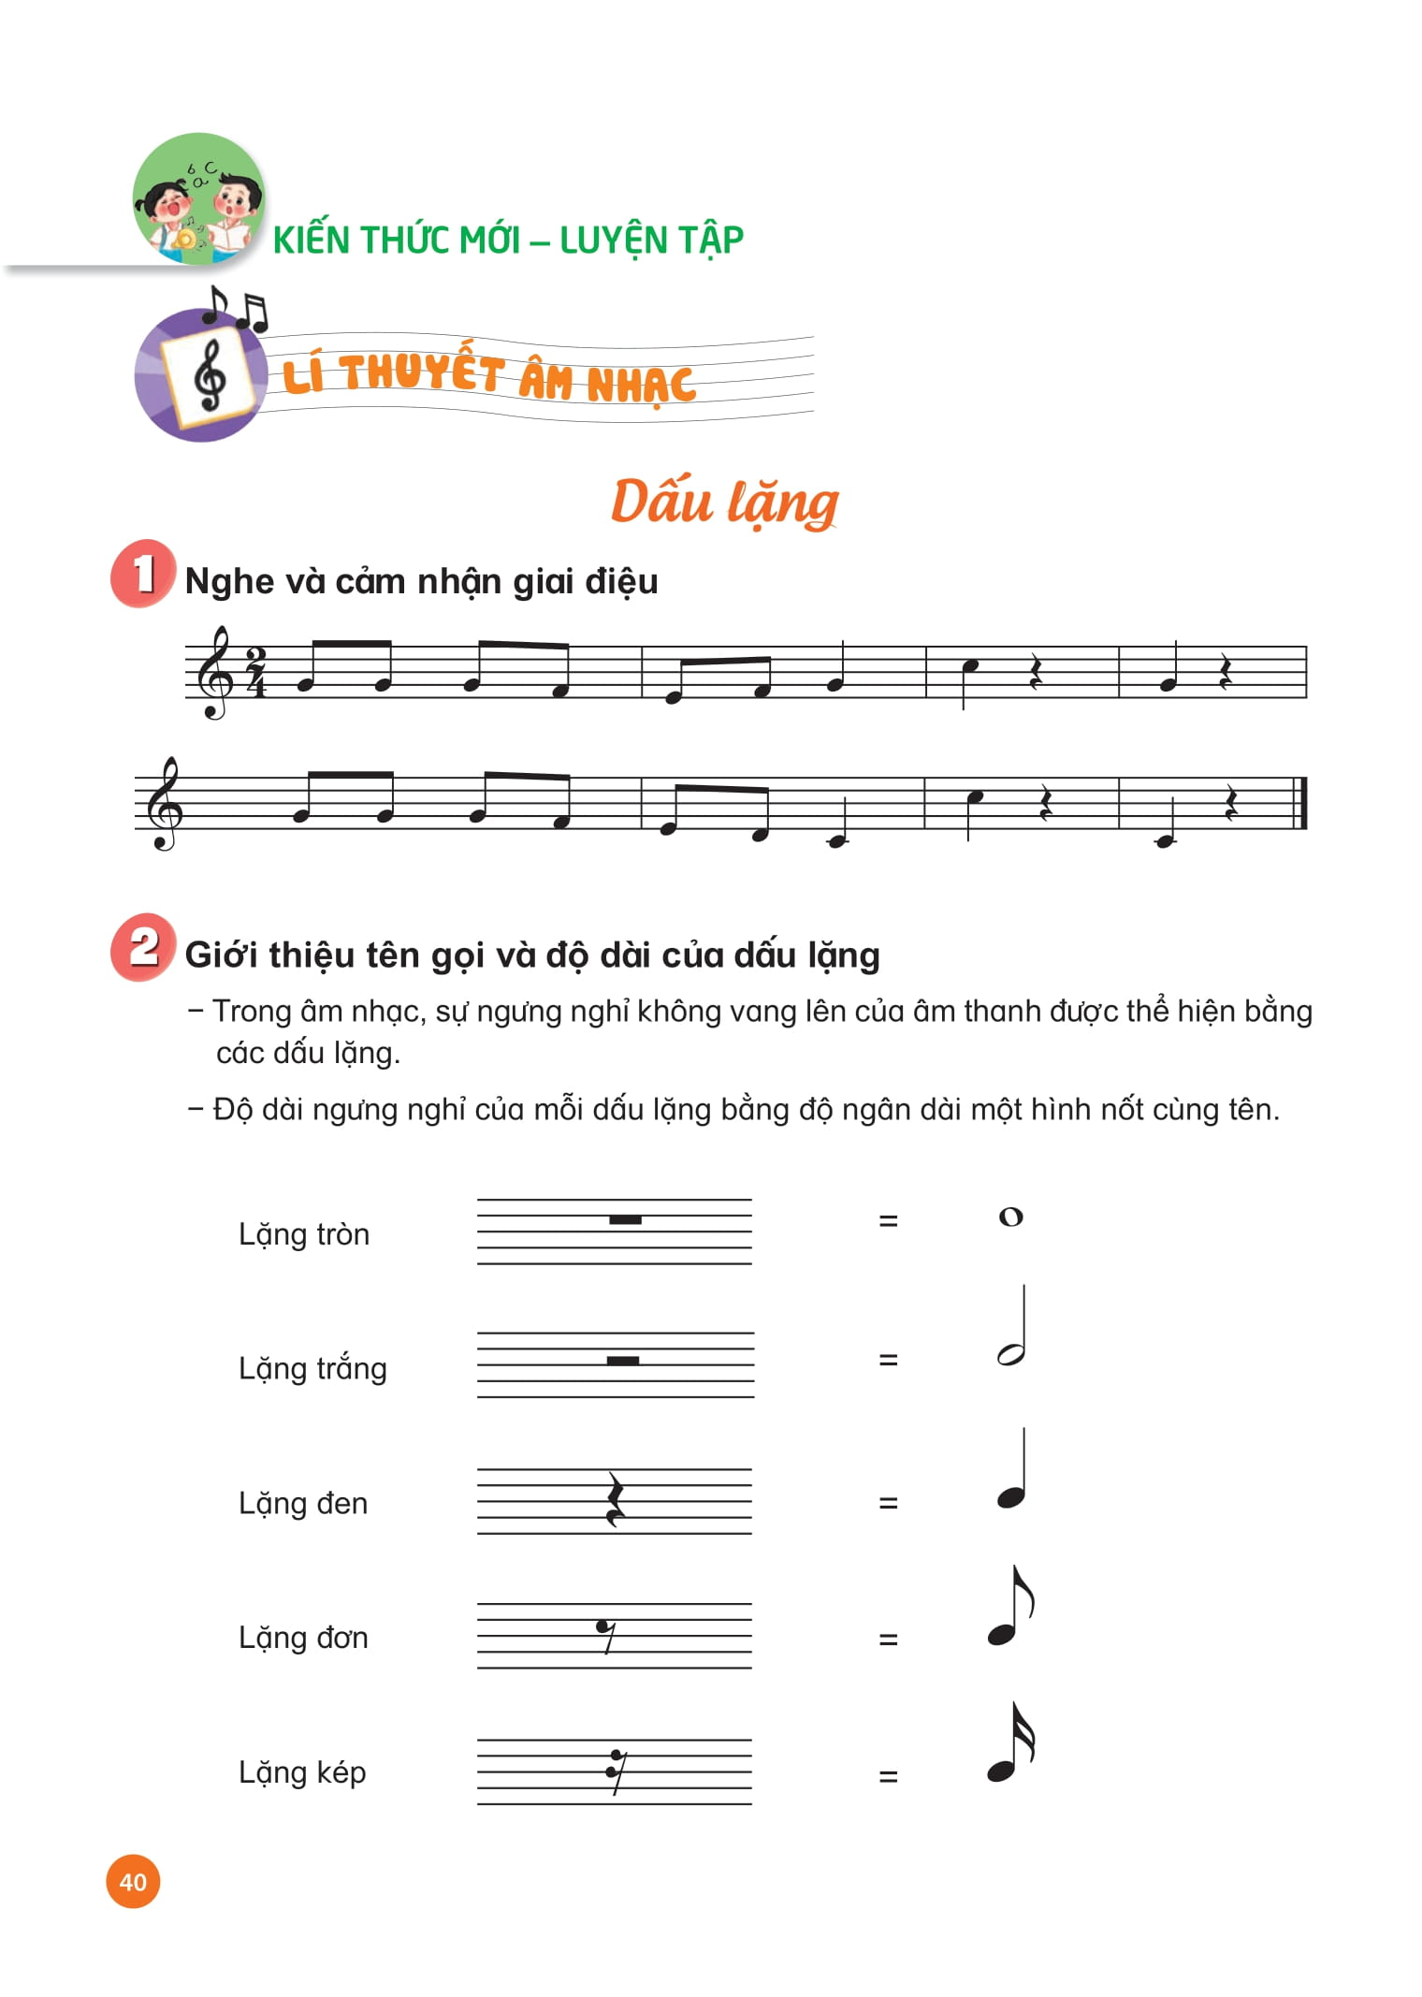

Slide 9
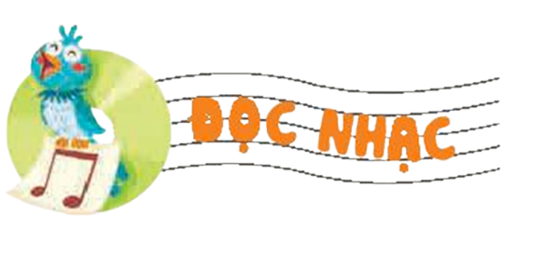
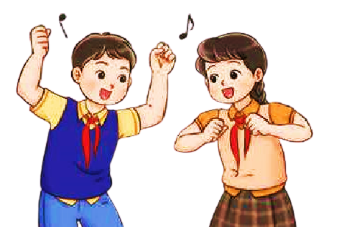
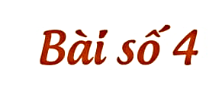

Slide 10

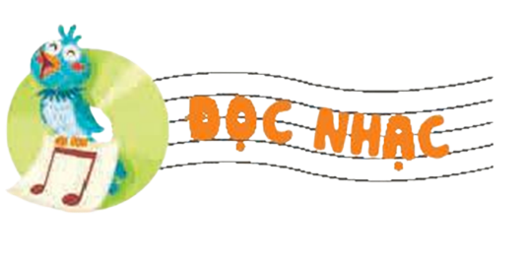
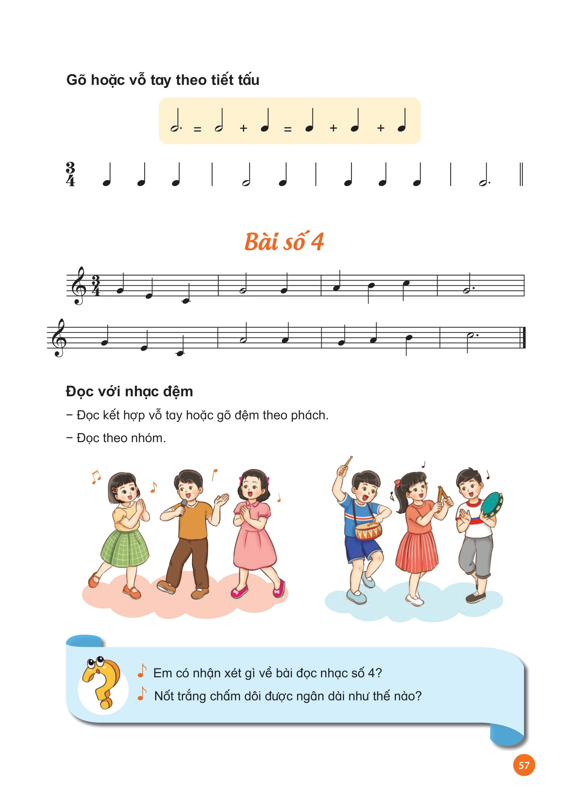
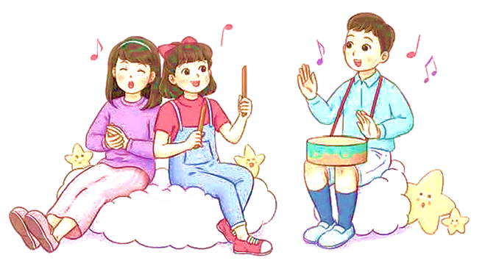

Slide 11
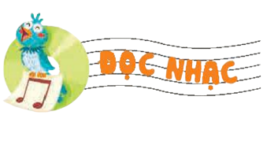


Slide 16
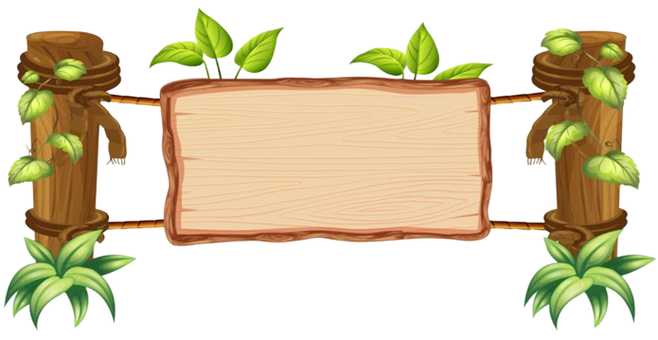
ĐỌC NHẠC
THEO NHẠC ĐỆM

Slide 18
ĐỌC NHẠC
KẾT HỢP GÕ ĐỆM

Slide 19



Slide 20



CÂU HỎI
Dấu trắng chấm dôi được ngân dài như thế nào?
Em có nhận xét gì về bài đọc nhạc số 4?

Slide 21

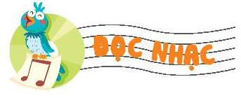
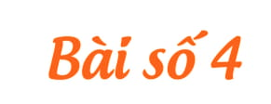
TIẾT 1

Slide 22
TIẾT 1

